Slide 1
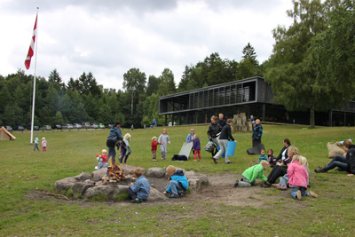
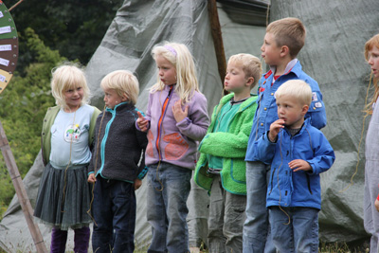
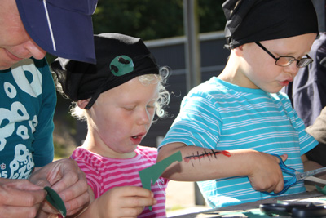
FDF FAMILIE
Kom godt i gang!
Foto: Kim Djernæs

Slide 2
Indhold
Definition af FDF Familie
Mødekoncept/struktur/indhold
Målgruppe
Ledelsesstruktur.
Fysiske rammer/praktiske ting
PR
Forkyndelse
Kontingent
Regler

Slide 3
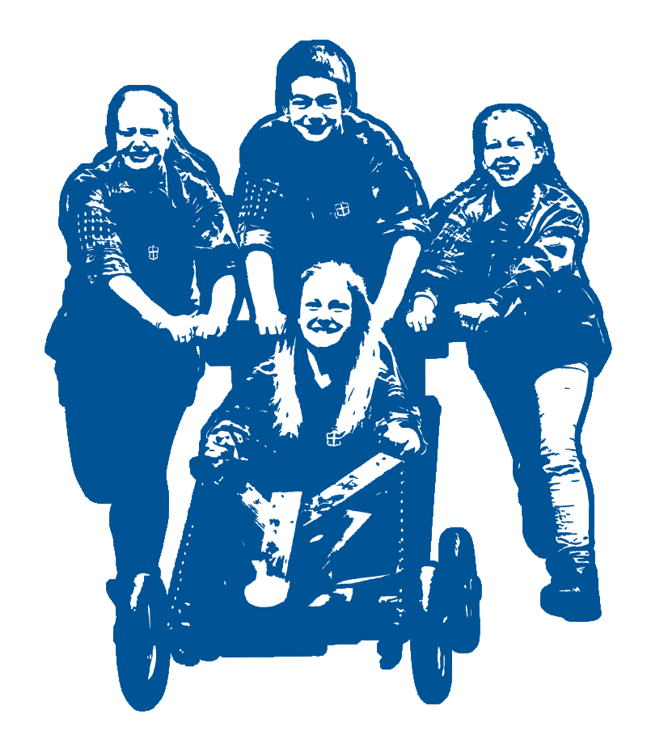
Definition af FDF Familie
FDF Familie handler om samvær mellem forældre og børn - voksne og børn. Familierne møder FDF-livet gennem FDFs kerneaktiviteter og oplever samtidig fællesskab med andre børnefamilier.
FDF Familie er et tilbud fra den enkelte kreds til børnefamilier i lokalområdet. FDF Familie kan derfor startes som et hold på linje med fx puslinge-, tumlinge- og pilteholdet, men med andre aktiviteter og mødetider.
Med baggrund i FDFs værdigrundlag, lederressourcer, målgrupper, behov, eksisterende samarbejdsformer med andre foreninger i lokalområdet etc. defineres rammerne for det daglige FDF Familie-arbejde af den enkelte kreds’ bestyrelse.

Slide 4
Mødekoncept/struktur/indhold
En selvstændig kreds
Sletten Familie- og friluftskreds
Et hold i en eksisterende kreds
FDF Hjerting
FDF Tyrsted-Uth

Slide 5
Mødekoncept/struktur/indhold
FDF Sletten familie- og friluftskreds
6 mødedage + 1 weekendtur om året
27 medlemmer (primært børn) – stiftet i 2007
Forældre skiftes til at planlægge møderne (Turnus)
Fokusområder
FDF Kerneaktiviteter tilpasset børn i alderen 0 – 13 år
Friluftsliv
Forkyndelse

Slide 6
Mødekoncept/struktur/indhold
FDF Hjerting
Møde cirka hver 14. dag
Torsdage 17 - 19 med aftensmad
Søndage 14 - 16
Børnene bliver meldt ind i kredsen
FDF Familie deltager på kredsens sommerlejr og andre kredsarrangementer
En fast leder + interesserede forældre laver program for et halvt år ad gangen

Slide 7
Mødekoncept/struktur/indhold
FDF Tyrsted-Uth
1 møde (2½ time) hver 3. uge + 2 weekendture om året
(1 overnatning)
Ca. 10 medlemmer (eksisteret siden 2010)
2 ledere er ansvarlige for holdet og planlægger alle møderne
Fokusområder
FDF kerneaktiviteter tilpasset børn i alderen 0 – 8 år
Friluftsliv

Slide 8
Målgruppe
Det daglige/lokale FDF Familiearbejde:
skal defineres af den enkelte kredsbestyrelse, som skal tage stilling til målgruppen for arbejdet:
kan målrettes bestemte aldersgrupper, hvor forældre deltager som ”hjælpere”
f.eks. FDF Tyrsted-Uth: Målgruppe 0 – 8 år
kan målrettes for hele familien med et eller flere fokusområder
f.eks. FDF Øster Hurup: Sille og Sigurd-aktiviteter
En ide er, at målgruppen er familier med børn i 0-6 års alderen, hvorefter børnene kan starte på puslingeholdet. Der kan selvfølgelig også være argumenter for at tilbyde familieaktiviteter til børn, som allerede er i kredsen.

Slide 9
Tovholder
Inden I som kreds siger ja til at starte FDF Familie, er det vigtigt, at I har fundet en ansvarlig holdleder/ledere. Det er en person som:
koordinerer og sikrer, at de enkelte arrangementer gennemføres.
sikrer, at der laves PR og indbydelser til arrangementerne.

Slide 10
Fysiske rammer/praktiske ting
Rammerne for afholdelse af FDF Familie
Påklædning
FDF-skjorten eller andet FDF-tøj til møderne?
“familiekreds”-tøj - fx en t-shirt/et tørklæde?
Eller……..?
Skal I bestille March og lejr til medlemmerne? Og hvad med Sille og Sigurd?
Formidling af praktiske oplysninger for FDF- eller frilufts-nybegyndere (fx om toiletforhold, påklædning, siddeunderlag, praktisk service og lign.)

Slide 11
Fysiske rammer/praktiske ting
Rammerne for afholdelse af FDF Familie
Hvilket tidspunkt passer bedst? Hvornår er det mest attraktivt for en børnefamilie?
Hverdagsarrangementer / weekender
Formiddag / eftermiddag
Spædbørnshensyn som fx kogekedel, puslemuligheder, mulighed for at gå til og fra aktiviteten, middagslur?
Er der barnevognsvenligt terræn - eller kan I evt. udlåne bærerygsække?

Slide 12
PR
Hvem er målgruppen?
Hvem har kontakter i målgruppen og kan bruges som ambassadører?
Lav en kort beskrivelse/invitation med billeder af FDF Familie. (Billederne skal afspejle det, som man faktisk kommer til at lave).
Overvej, hvordan indbydelsen skal deles ud.
Fra ”mund til mund”
Via børnehave/institutioner
Den lokale kirkes børnearbejde
Facebook

Slide 13
Forkyndelse
FDFs formål: At møde børn og unge med evangeliet om Jesus Kristus.
Hvordan kan FDFs formål indtænkes i FDF Familie?
Andagter
Skal der være andagter ved møderne?
Ved særlige lejligheder?
Hvem står for det?
Her kan også tænkes i samarbejde med kirken om børne- eller spaghettigudstjenester.

Slide 14
Økonomi
Landsmødebeslutning 2014: 0-4 årige skal meldes ind og betale 75 kr. om året til kredsen som en forsøgsordning frem til LM2016.
Hvor meget skal man betale?
Hvad med ledere?
Hvad får man?
deltagelse i kredsarrangementer. kurser til de voksne etc.
startpakke med kontingent, første overnatningstur, sangbog, andet FDF-grej eller….?
Kan lokale Y´s men, menighedsråd, medlemspuljen søges for tilskud til at igangsætte FDF Familie-arbejdet?

Slide 15
Samarbejde
Hvis I som kreds har nedskrevne regler, så husk at informere om dem til evt. nye ledere i FDF Familie-arbejdet.
Samværsregler
Børneattester
Ved særlige aktiviteter: fx snitning, kano, klatring, brændehugning
Husk også at fortælle dem om kredsens sæsonplan – og om jeres kreds’ forventninger til hinanden som lederflok.

Slide 16
FDF Familieudvalget
Hvis I efter denne præsentation har fået endnu mere lyst til at starte FDF Familiearbejde op i jeres kreds, så kontakt jeres forbundssekretær.
Foto: Kim Djernæs

